Slide 1
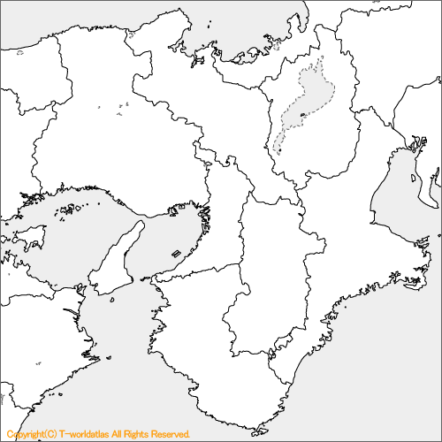
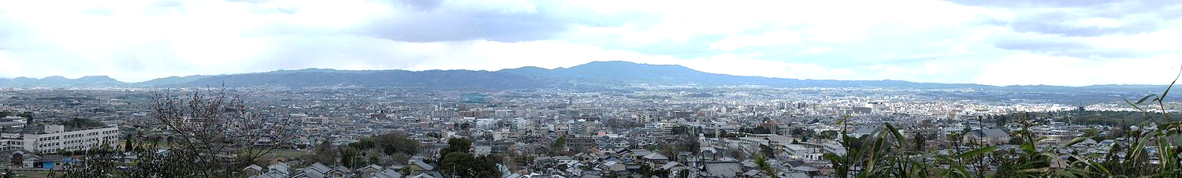
京都府
滋賀県
兵庫県
奈良市
大阪府
三重県
奈良県
和歌山県

Slide 2
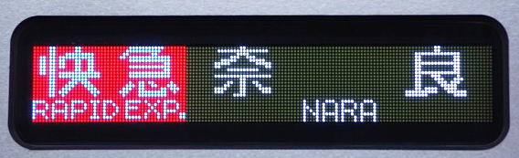
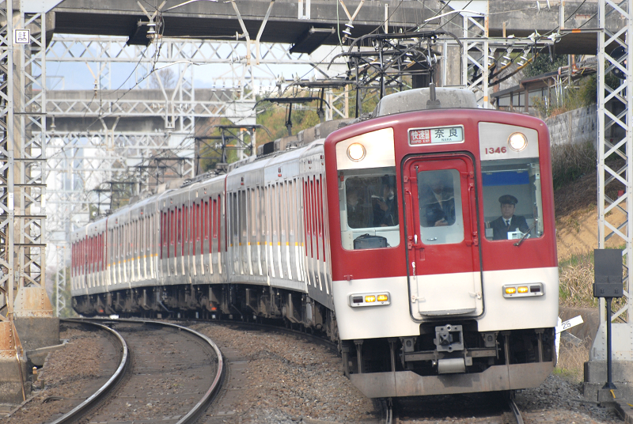
き ん て つ
近鉄電車
鶴 橋
奈 良
約３０分

Slide 3
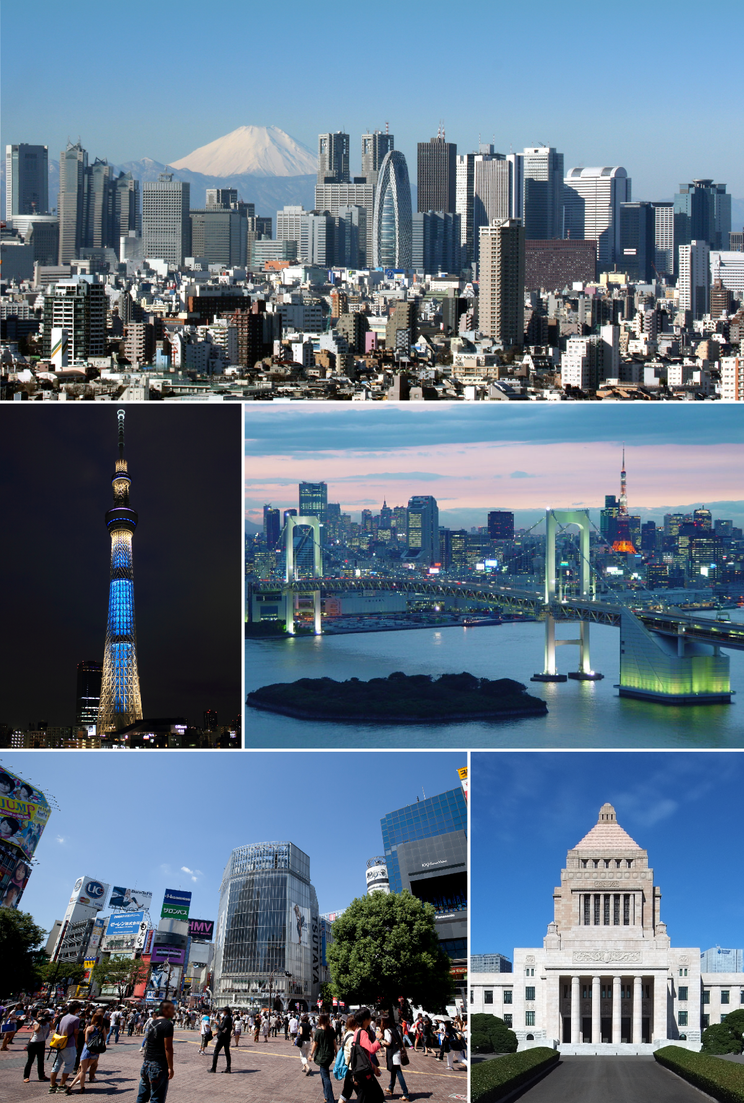
みやこ
し ゅ と
都
＝
首 都
国の中心となる都市
今の日本の首都は？
東 京

Slide 4
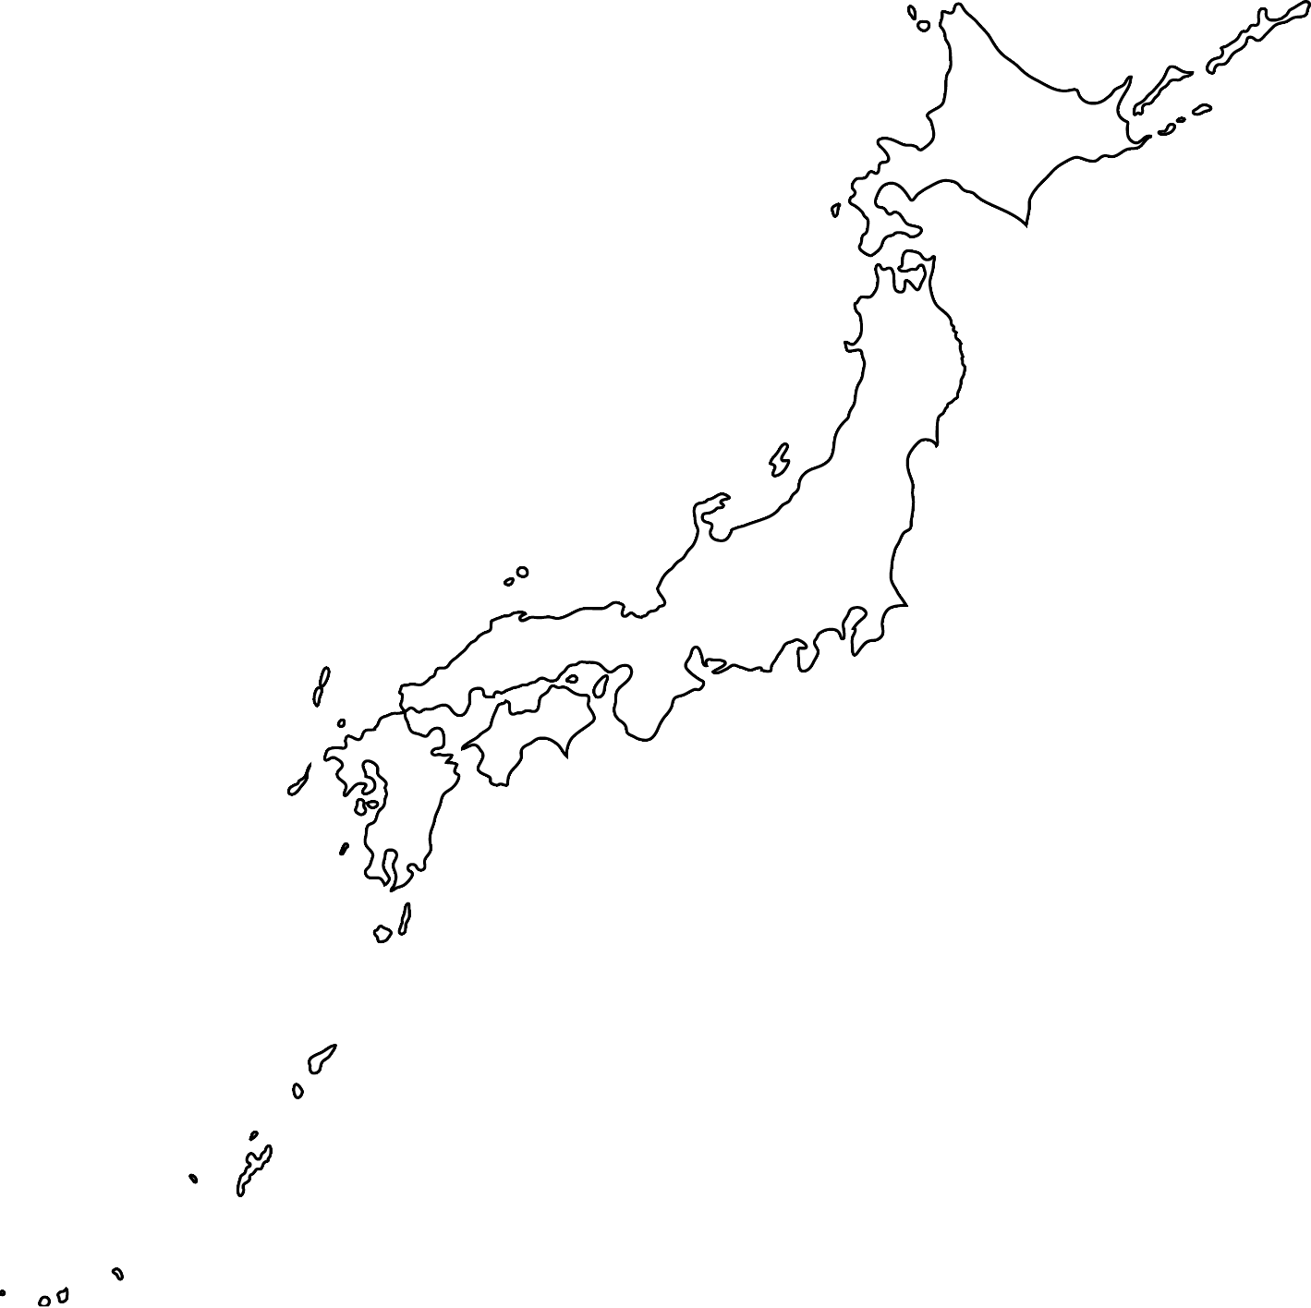
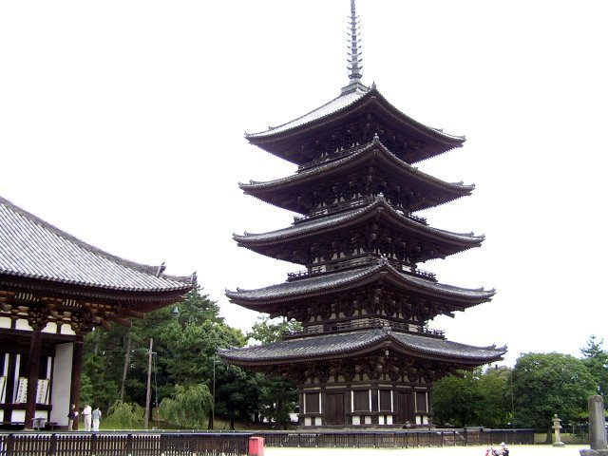
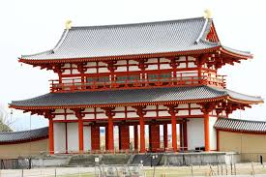
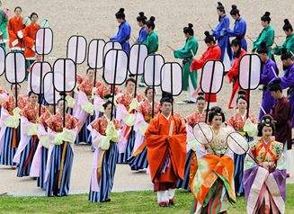
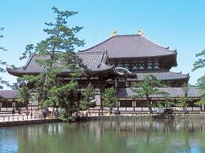
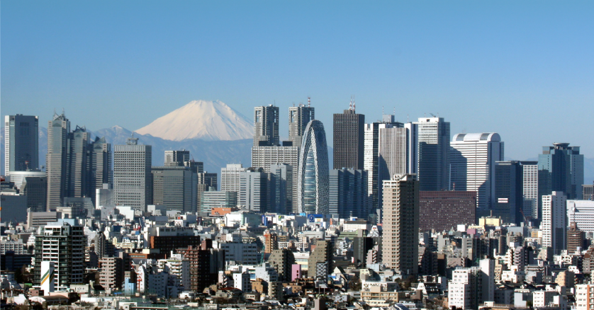
みやこ
約１３００年前は奈良が都でした
都
東 京

Slide 5



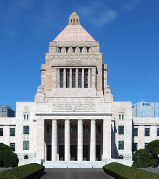
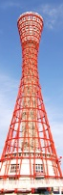
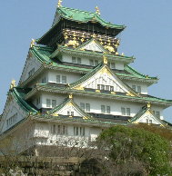
７１０年
神 戸
大 阪
奈 良
京 都
東 京
２０１４年
神 戸
大 阪
奈 良
京 都
東 京

Slide 6
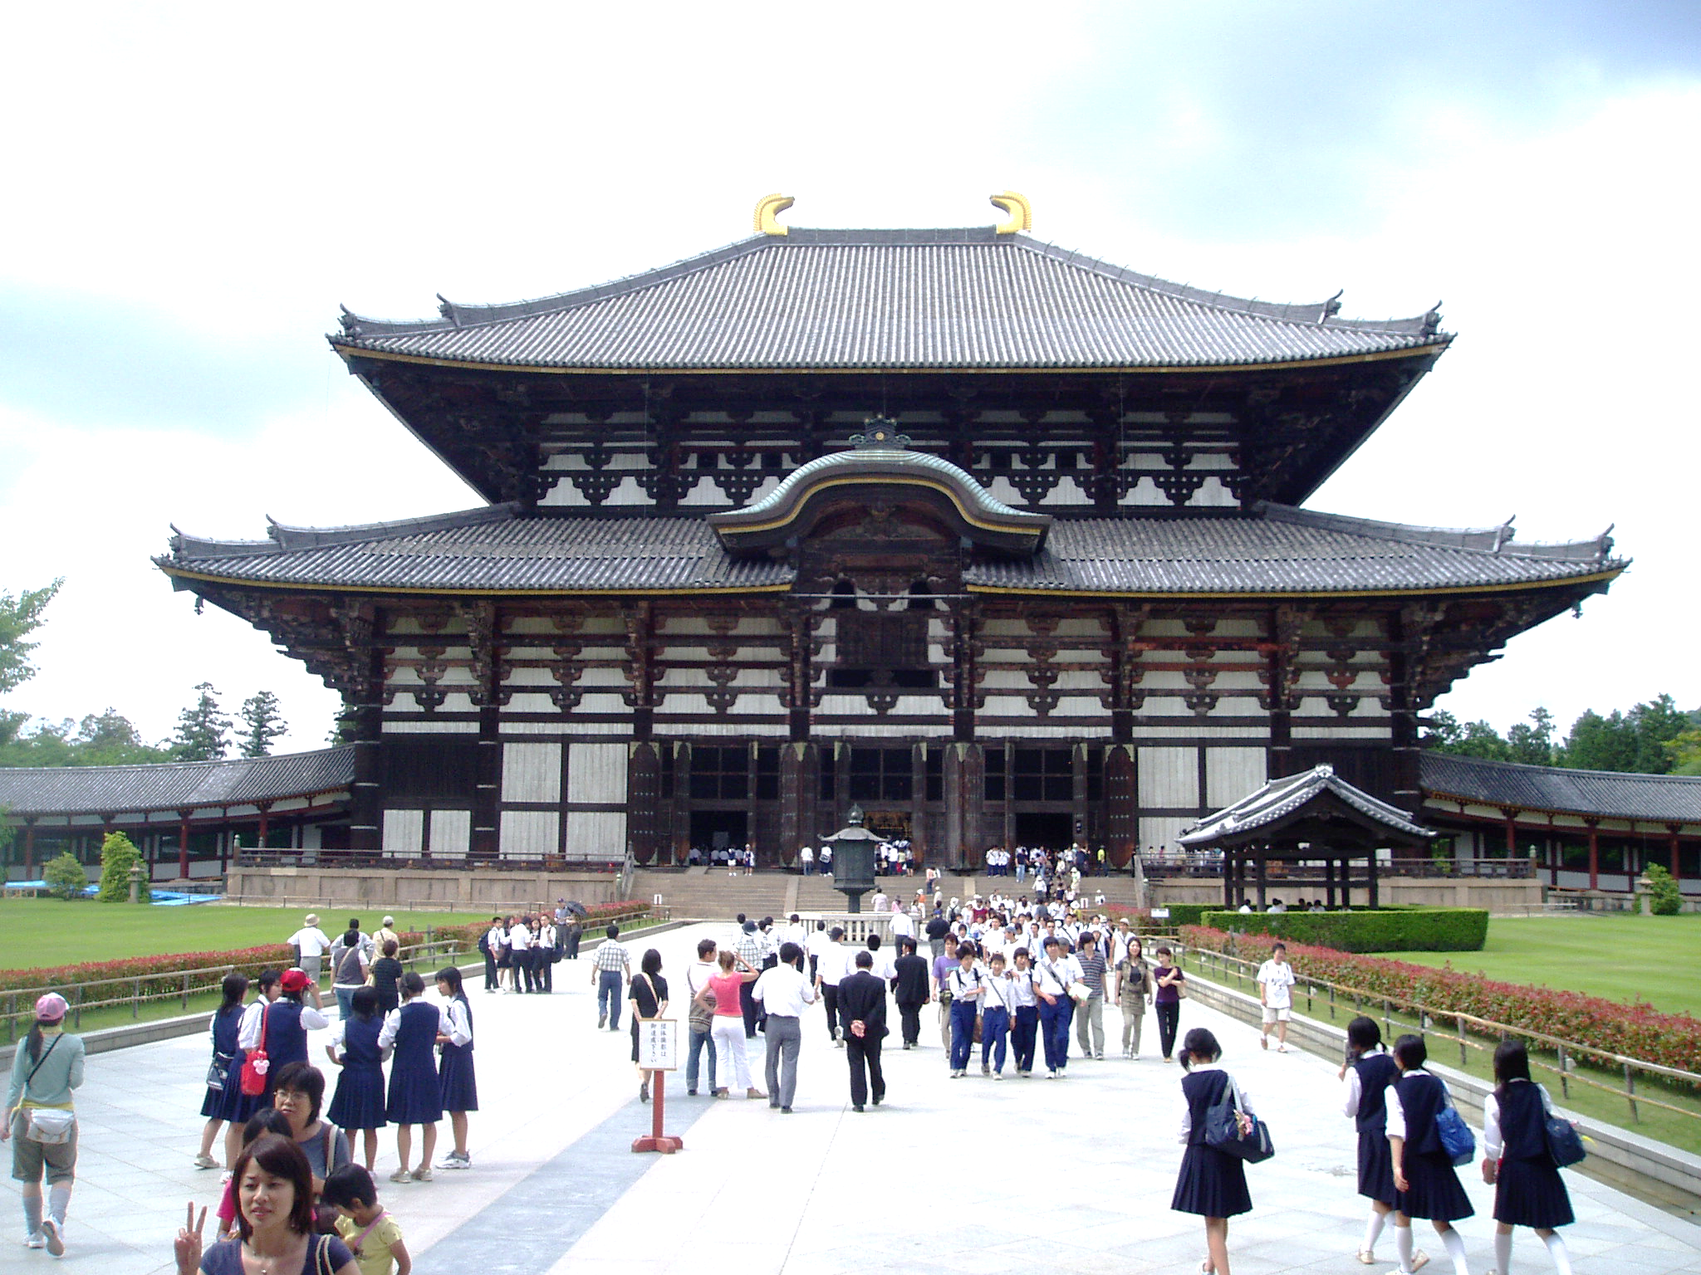
と う だ い じ
東大寺

Slide 7
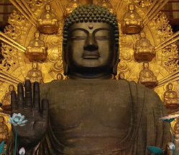
奈良の大仏
な ら だ い ぶ つ

Slide 8
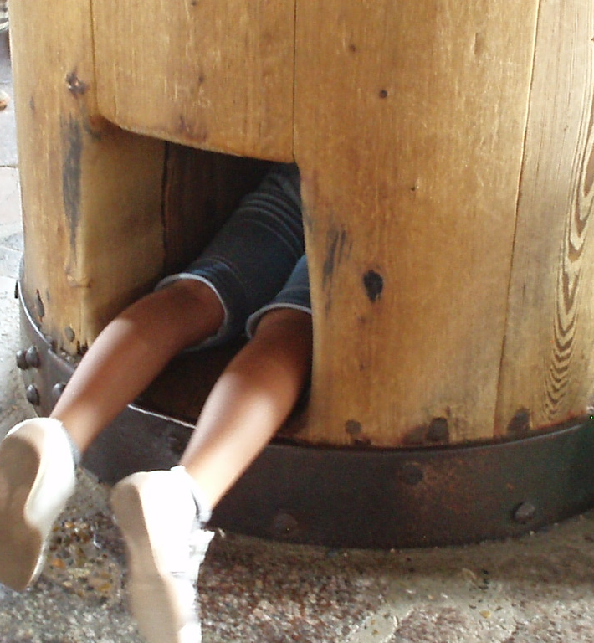
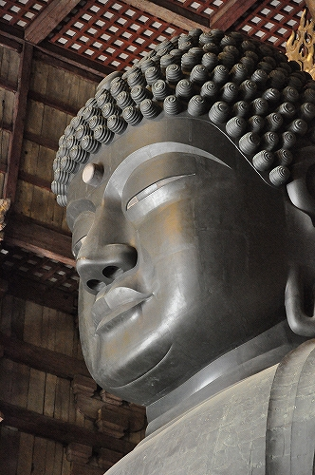
柱の穴は、大仏の と同じ

Slide 9
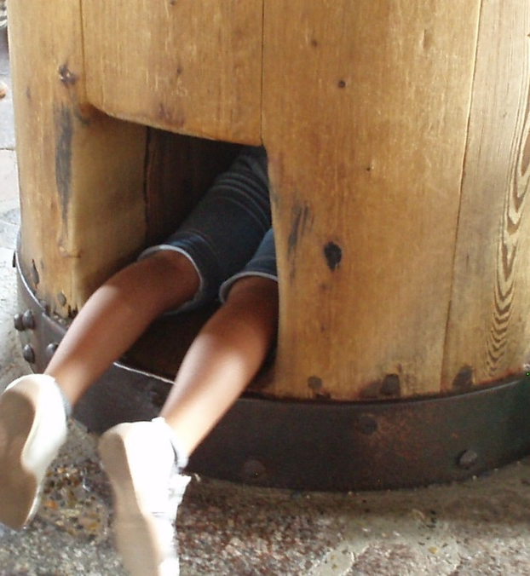
鼻の穴
柱の穴は、大仏の と同じ

Slide 10
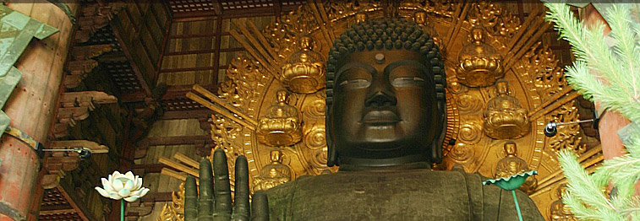
大 仏
何のために
作られたのだろう？
＊ 人々のあらそい
＊ おそろしい病気の流行
＊ ひでりによる米の不作
ほとけ
仏さま、助けてください

Slide 11
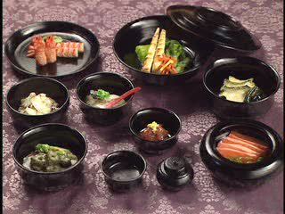
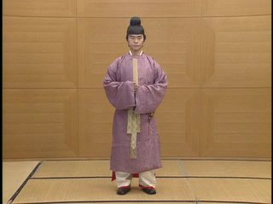
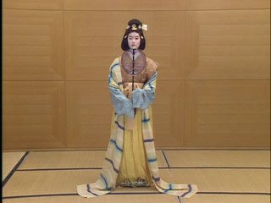
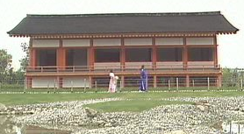
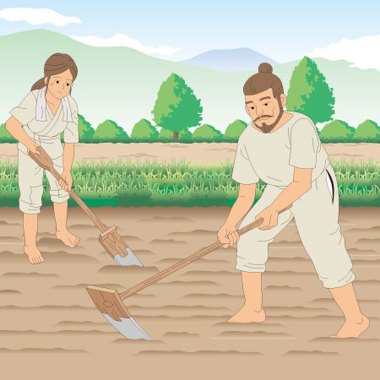
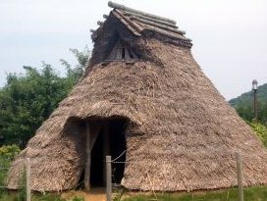
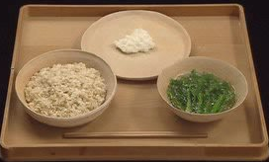
この時代の人々の生活は…
貴 族
ふつうの
人たち

Slide 12
考えてみよう
人たち
ふつうの
大仏を作ったのは、
のべ２６０万人のふつうの人たち
でも、この人たちは大仏ができて
本当に幸せになれたんだろうか？

